Slide 1
第２回勉強会
基本情報技術者対策編

Slide 2
この時間の方針
基本情報技術者試験の内容は取っつき辛いこと、直感的に理解できないこと、必要性が分からないことが非常に多い
この勉強会では、初学者が特に躓きやすい部分を重点的かつ体系的に学んでいきます
厄介な部分に絞って学んでいくため、暗記で乗り切れる部分はやらない予定です

Slide 3
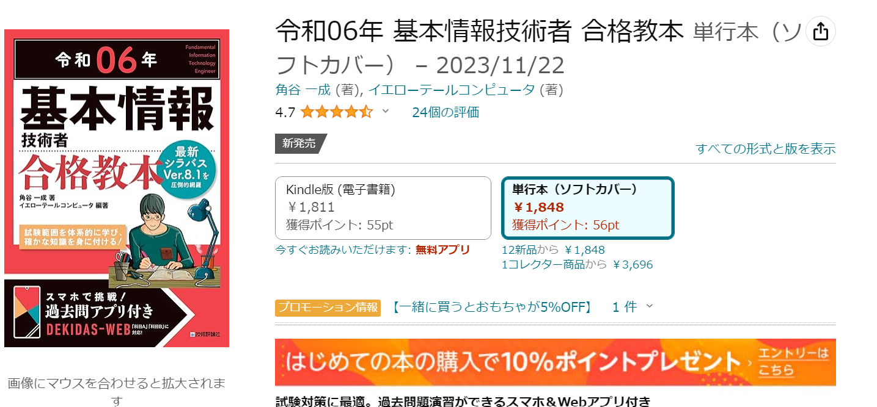
参考図書
想定するテキスト
持ってなくてもOK
https://amzn.asia/d/6t4mv29

Slide 4
今回のコンテンツ
基礎理論
二進数とは何か
基数変換
集合と論理演算

Slide 5
集合と命題

Slide 6
集合
集合とは要素のグループのこと
果物の集合={りんご、パイナップル、葡萄…}
食べ物の集合={麻婆豆腐、パスタ、りんご、豆腐…}
自然数の集合={1,2,3,4,5,…}
奇数の集合={1,3,5,7,…}
一般的にひとつの集合の中には重複した要素を含まない

Slide 7
集合
集合の例をいくつか見ていくと、異なる集合においても同じ要素が含まれていたり、いなかったりする
果物の集合と食べ物の集合を考えると…
果物の集合={りんご、パイナップル、葡萄…}
食べ物の集合={麻婆豆腐、パスタ、りんご、豆腐…}
りんごの要素が被っている
自然数の集合={1,2,3,4,5,…}
奇数の集合={1,3,5,7,…}
1,3,7の要素は被っている

Slide 8
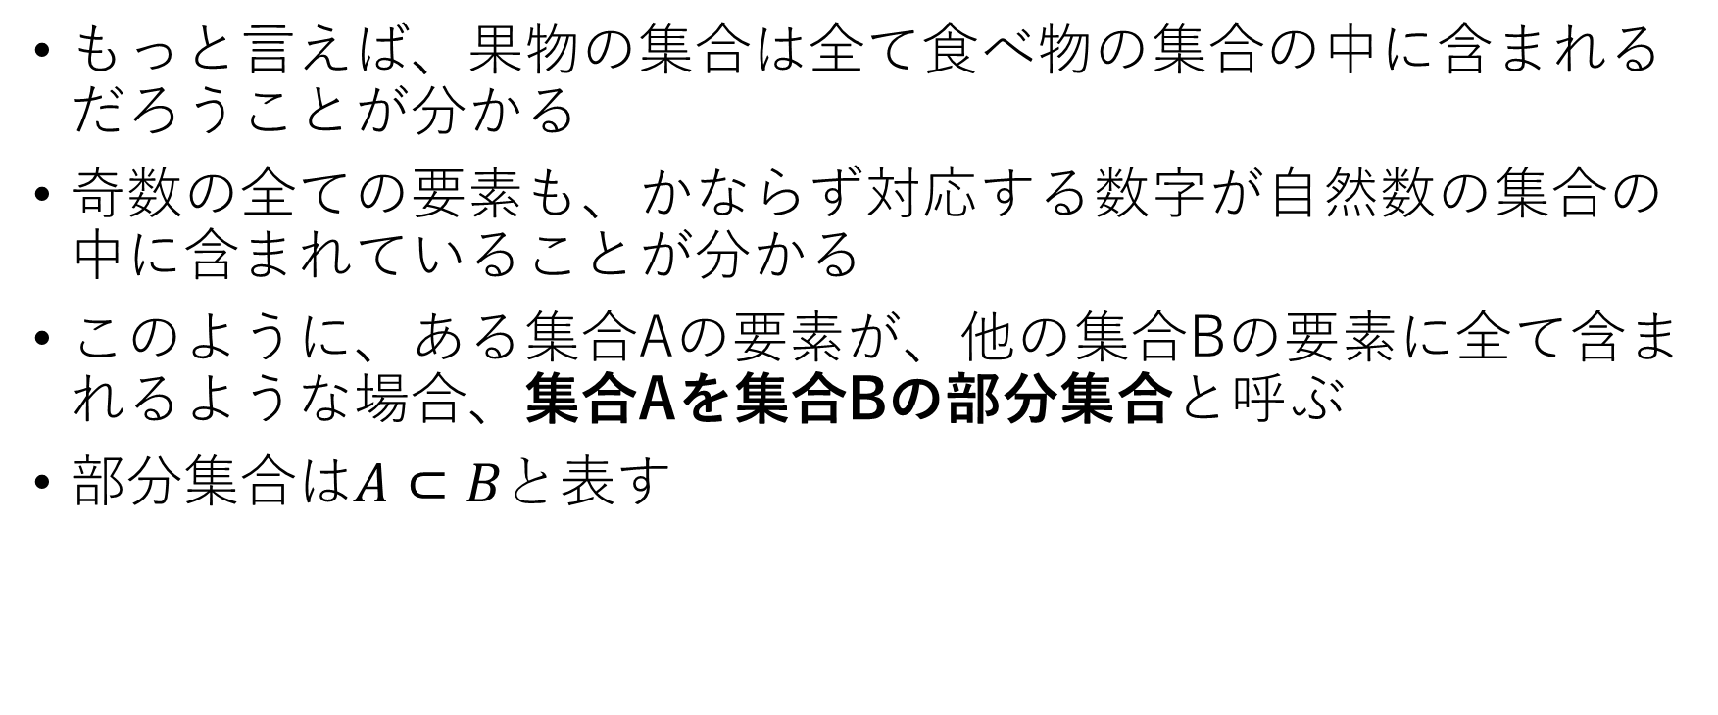
集合
もっと言えば、果物の集合は全て食べ物の集合の中に含まれるだろうことが分かる
奇数の全ての要素も、かならず対応する数字が自然数の集合の中に含まれていることが分かる
このように、ある集合Aの要素が、他の集合Bの要素に全て含まれるような場合、集合Aを集合Bの部分集合と呼ぶ
部分集合は$A⊂Bと$表す

Slide 9
集合
集合の関係性の一つとして部分集合があることが分かったが、具体的に被っている要素と被っていない要素の関係が知りたい
たとえば
果物の集合={りんご、パイナップル、葡萄…}
食べ物の集合={麻婆豆腐、パスタ、りんご、豆腐…}
のとき、りんごが被っていることは見れば分かるが、他にも被っている部分を記号で示すにはどうすればいいだろうか？
あるいは、被っていない部分を記号で示すにはどうすればいいだろうか？
このようなときに、論理演算を使う

Slide 10



集合
集合の概念を図式化したものをベン図と呼ぶ
$$U$$
$$X$$
$$Y$$

Slide 11

集合
Uを整数、Xを奇数、Yを3の倍数とする
$$U$$
$$X$$
$$Y$$
8
2
5
3
6
13
9
1
15
12
7
4
10

Slide 12

集合
Uを整数、Xを奇数、Yを3の倍数とする
$$X∩Y=XY$$
$$U$$
$$X$$
$$Y$$
8
Xであり、同時にYであるような数の集合（3、９、15など）をXとYの積集合と呼ぶ
2
5
3
6
13
9
1
15
12
7
4
10

Slide 13

集合
Uを整数、Xを奇数、Yを3の倍数とする
$$X∪Y=X+Y$$
$$U$$
$$X$$
$$Y$$
8
2
XかYかのいずれかの集合に属する数全体（1,3,5,6,7,9,11,12,13…）をXとYの和集合と呼ぶ
5
3
6
13
9
1
15
12
7
4
10

Slide 14

集合
Uを整数、Xを奇数、Yを3の倍数とする
$$\overline{X}$$
$$U$$
$$X$$
$$Y$$
8
Xに属さない全ての要素からなる集合（2,4,6,8,10,12）は、Xの補集合と呼ぶ
2
5
3
6
13
9
1
15
12
7
4
10

Slide 15



集合：演習
Uを整数、Xを奇数、Yを3の倍数とする
Xにも属さないかつYにも属さない集合の要素と表記は？
$$U$$
$$X$$
$$Y$$
8
2
5
3
6
13
9
1
15
12
7
4
10

Slide 16

集合：答え
Uを整数、Xを奇数、Yを3の倍数とする
Xにも属さないかつYにも属さない集合の要素と表記は？
$$U$$
$\overline{X}∩$ $\overline{Y}=\overline{X}$ $\overline{Y}$
$$X$$
$$Y$$
8
2
Xにも属さないかつYにも属さない集合（2、４、８、１０）はXとYの補集合の積集合となる
5
6
3
13
9
1
15
12
7
4
10

Slide 17
集合：演習
Uを整数、Xを奇数、Yを3の倍数とする
X以外の全ての要素とY以外の全ての要素を足した集合は？
$$U$$
$$X$$
$$Y$$
8
2
5
3
6
13
9
1
15
12
7
4
10

Slide 18
集合：答え
Uを整数、Xを奇数、Yを3の倍数とする
Xでない部分
$$U$$
$$X$$
$$Y$$
8
2
5
3
6
13
9
1
15
12
7
4
10

Slide 19
集合：答え
Uを整数、Xを奇数、Yを3の倍数とする
Yでない部分
$$U$$
$$X$$
$$Y$$
8
2
5
3
6
13
9
1
15
12
7
4
10

Slide 20

集合：演習
Uを整数、Xを奇数、Yを3の倍数とする
X以外の全ての要素とY以外の全ての要素を足した集合は？
$$U$$
$$X$$
$$Y$$
8
2
$\overline{X}∪$ $\overline{Y}=\overline{X}$ $+\overline{Y}$
5
6
ここ以外の全部
13
1
12
7
4
10

Slide 21

集合：ド・モルガンの法則
Uを整数、Xを奇数、Yを3の倍数とする
これは逆に言えば、XかつYの要素以外の全てともいえる
$$U$$
$$X$$
$$Y$$
8
2
$\overline{X}$ $+\overline{Y}=\overline{XY}$
5
6
ここ以外の全部
13
1
XとYの補集合の和集合が、XとYの積集合の補集合と等しいことをド・モルガンの法則と呼ぶ
12
7
4
10

Slide 22

集合：ド・モルガンの法則２
Uを整数、Xを奇数、Yを3の倍数とする
Xの補集合かつYの補集合であるような部分は…
$$U$$
$$X$$
$$Y$$
8
2
$\overline{X}$ $\overline{Y}$
ここ以外の全部
XとYの補集合の和集合が、XとYの積集合の補集合と等しいことをド・モルガンの法則と呼ぶ
4
10

Slide 23

集合：ド・モルガンの法則２
Uを整数、Xを奇数、Yを3の倍数とする
Xの補集合かつYの補集合であるような部分は、
$$U$$
$$X$$
$$Y$$
8
$\overline{X}$ $\overline{Y}=\overline{X+Y}$
2
XとYの和集合以外、つまりXとYの和集合の補集合であるといえる
4
10

Slide 24


集合と論理演算
ド・モルガンの法則まとめ
基本的には、XとYの補集合が積のとき->和の補集合に分解
和のとき->積の補集合に分解
と考えればいい
$\overline{X}$ $\overline{Y}=\overline{X+Y}$
$\overline{X}$ $+\overline{Y}=\overline{XY}$

Slide 25
論理演算

Slide 26
論理演算
ここまでベン図を使って集合の概念を考えてきた
しかし、コンピュータの中で行われる複雑な計算を行うためにはベン図の計算は効率が悪い
論理的な関係を数式で概念化して取り扱いやすいようにする

Slide 27

論理演算：前提
コンピュータの中では電圧の高い/低いに対応して1/0で計算を行う
1と0の概念に対して論理演算を定義する
例えば、X=1はXである部分、X=0はXでない部分と考える
$$X$$
円の内側は
X＝１
円の外側は
X＝０

Slide 28
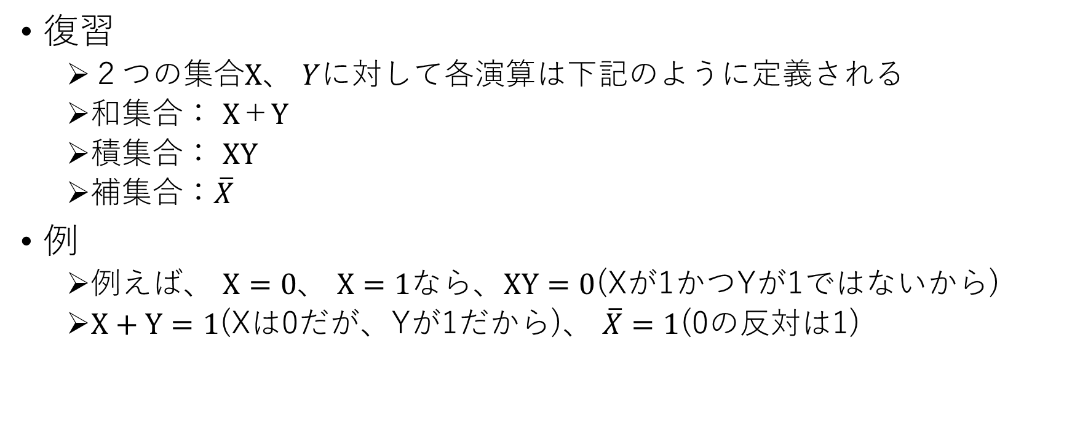
論理演算：前提
復習
２つの集合$X$、 $Y$に対して各演算は下記のように定義される
和集合： $X＋Y$
積集合： $XY$
補集合：$\overline{X}$
例
例えば、 $X=0$、 $X=1$なら、$XY=0$(Xが1かつYが1ではないから)
$X+Y=1$(Xは0だが、Yが1だから)、 $\overline{X}=1$(0の反対は1)

Slide 29
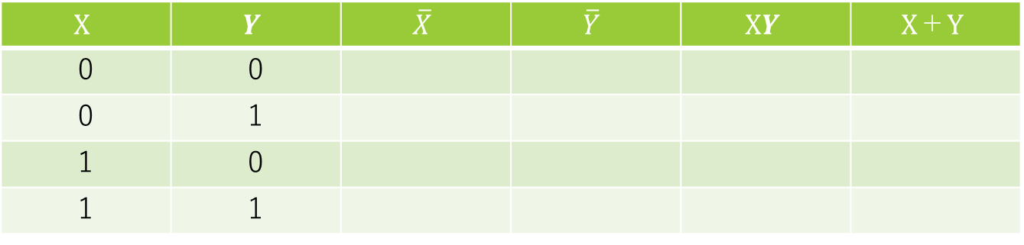
論理演算：演習
下記の表を埋めてみよう
$$X$$ | $$Y$$ | $$\overline{X}$$ | $$\overline{Y}$$ | $$XY$$ | $$X＋Y$$
0 | 0
0 | 1
1 | 0
1 | 1

Slide 30
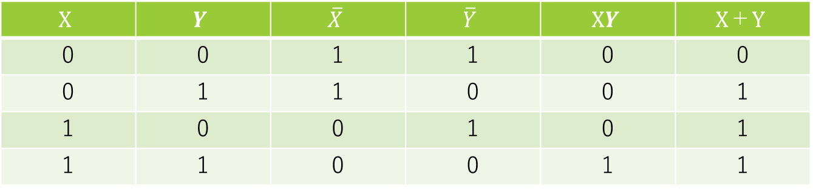
論理演算：答え
下記の表を埋めてみよう
$$X$$ | $$Y$$ | $$\overline{X}$$ | $$\overline{Y}$$ | $$XY$$ | $$X＋Y$$
0 | 0 | 1 | 1 | 0 | 0
0 | 1 | 1 | 0 | 0 | 1
1 | 0 | 0 | 1 | 0 | 1
1 | 1 | 0 | 0 | 1 | 1

Slide 31
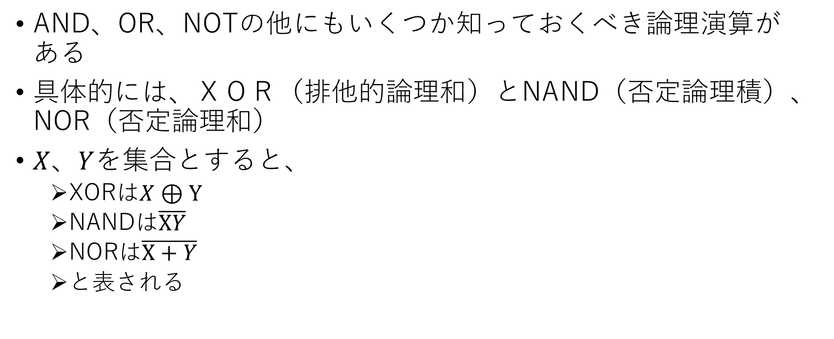
論理演算
AND、OR、NOTの他にもいくつか知っておくべき論理演算がある
具体的には、ＸＯＲ（排他的論理和）とNAND（否定論理積）、NOR（否定論理和）
$X$、$Y$を集合とすると、
XORは$X⊕Y$
NANDは$\overline{XY}$
NORは$\overline{X+Y}$
と表される

Slide 32


論理演算：XOR
排他的論理和はベン図で示すと下記の通り
つまり、XとYの和から共通部分（積）を省いた部分
$$U$$
$$X$$
$$Y$$

Slide 33
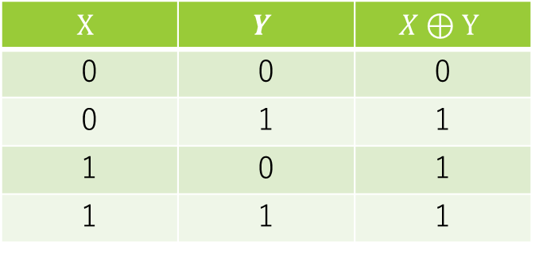
論理演算：XOR
表で表すと次の通り
$$X$$ | $$Y$$ | $$X⊕Y$$
0 | 0 | 0
0 | 1 | 1
1 | 0 | 1
1 | 1 | 1

Slide 34

論理演算：NAND
否定論理積はベン図で示すと下記の通り
つまり、XとYの共通部分以外
$$U$$
$$X$$
$$Y$$

Slide 35
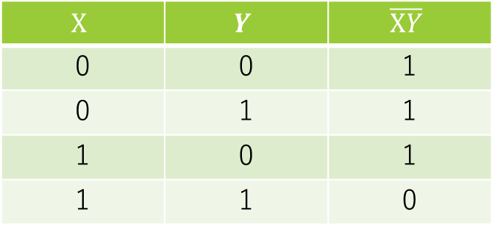
論理演算：NAND
表で表すと次の通り
$$X$$ | $$Y$$ | $$\overline{XY}$$
0 | 0 | 1
0 | 1 | 1
1 | 0 | 1
1 | 1 | 0

Slide 36
論理演算：NOR
否定論理和はベン図で示すと下記の通り
つまり、XとYの和いがいの部分
$$U$$
$$X$$
$$Y$$

Slide 37
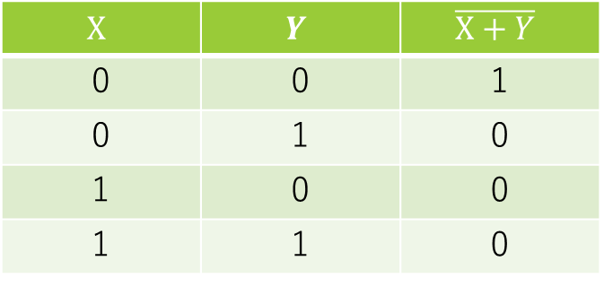
論理演算：NOR
表で表すと次の通り
$$X$$ | $$Y$$ | $$\overline{X+Y}$$
0 | 0 | 1
0 | 1 | 0
1 | 0 | 0
1 | 1 | 0

Slide 38
お疲れさまでした！

